Slide 1

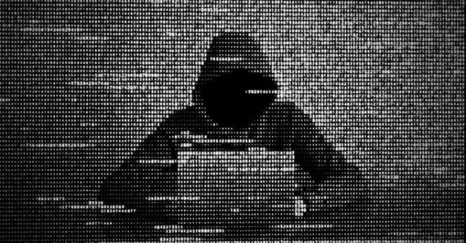

Cibersegurança: Visão Geral_
Alberto Jorge_

Slide 2

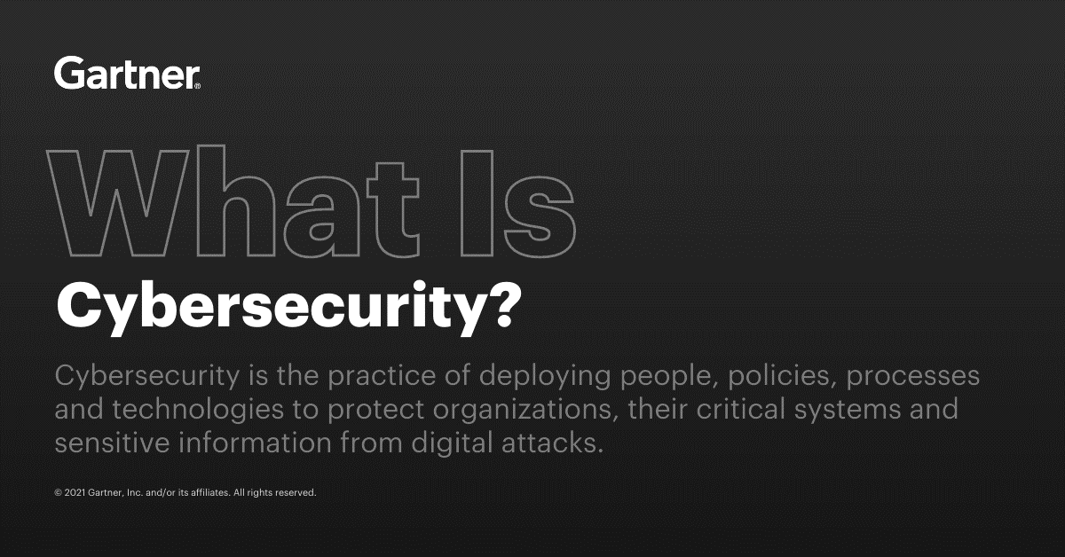
Cibersegurança: Visão Geral

Slide 3
Cibersegurança: Destaques_
Ciberguerra (Rússia vs. Ucrânia | Israel vs. Palestina)
Desinformação e Hacktivismo (Governo | Política)
Interrupção de Serviços Essenciais (Aeroportos | Energia |Bancos)
Indústria 4.0 (IoT | Indústria Conectada | Robotização)
Cibercrime (Fraudes | Sequestro de Dados | Espionagem Cibernética)
Ciber Resiliência (Fórum Econômico Mundial 11/2024)

Slide 4

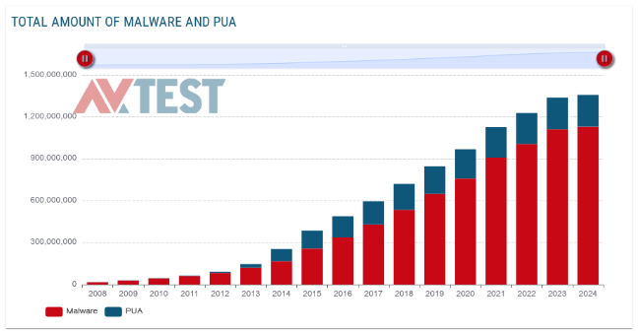
Cibersegurança: Cenário Atual_
Fonte: https://www.av-test.org/en/statistics/malware/#:~:text=Every%20day%2C%20the%20AV%2DTEST,potentially%20unwanted%20applications%20(PUA).

Slide 5
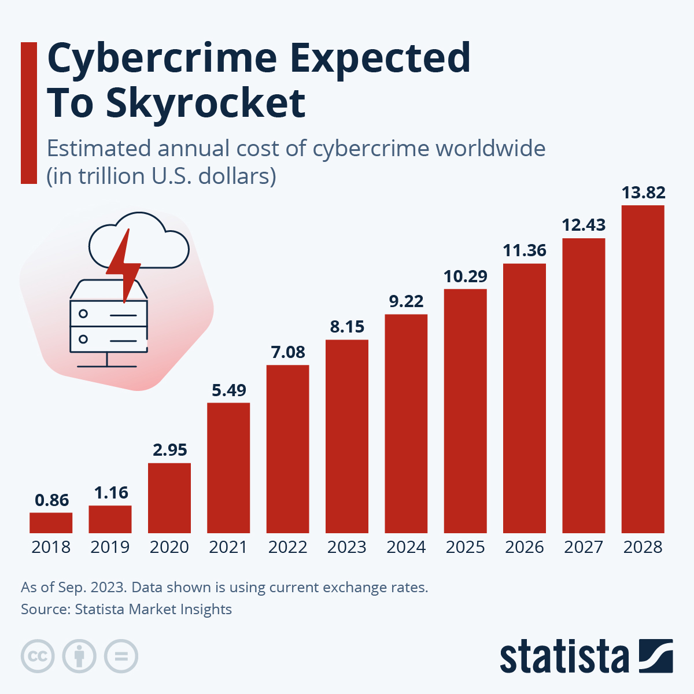
Cibercrime: Um mercado menos arriscado_
Fonte: https://www.statista.com/chart/28878/expected-cost-of-cybercrime-until-2027/

Slide 6

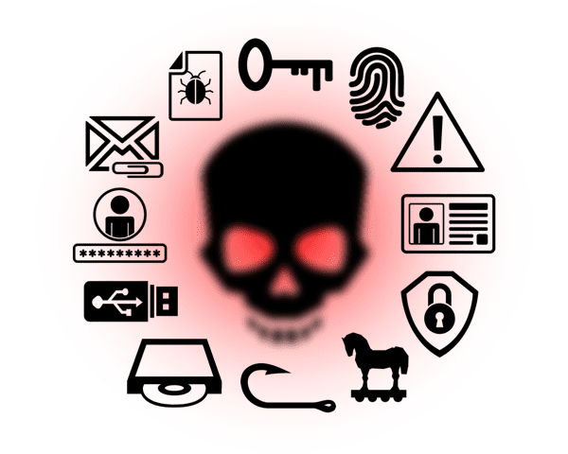
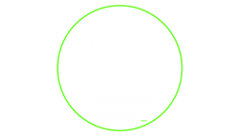
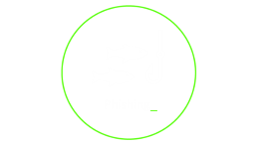
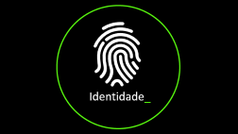

Principais Ameaças_

Slide 7


Phishing_

Slide 8
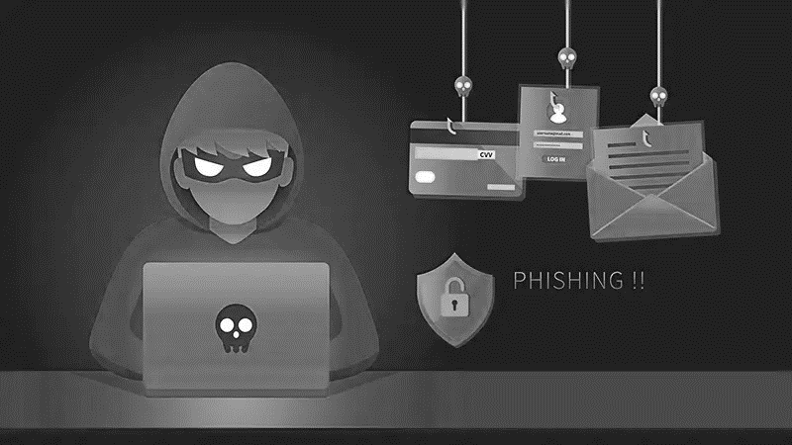
Phishing_
Phishing Tradicional
Spear Phishing / Whaling
Quishing
Vishing

Slide 9
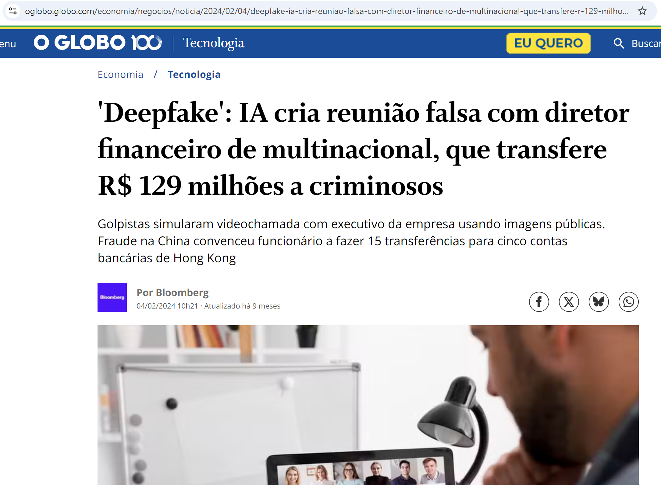
Vishing: Caso prático_

Slide 10

Malware_

Slide 11
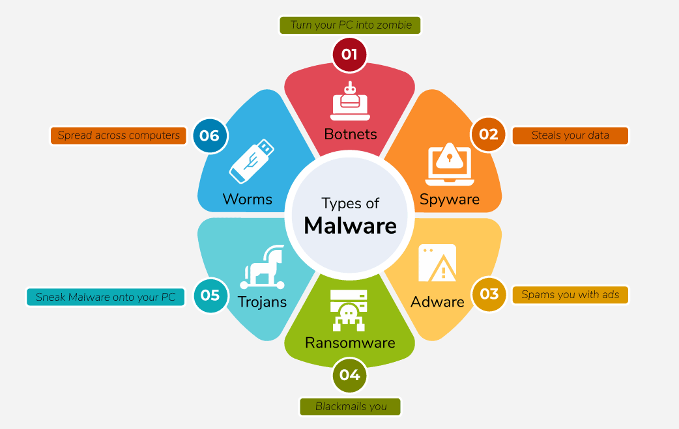
Malware_

Slide 12
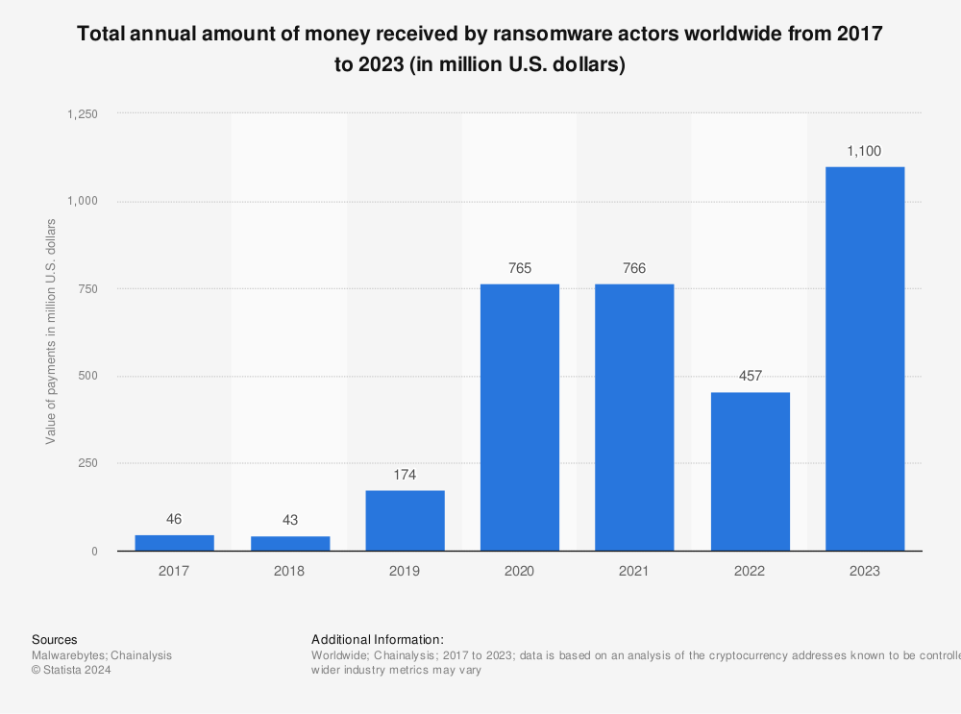
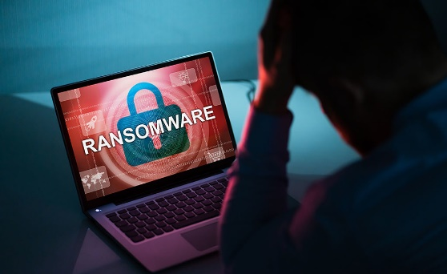
Ransomware: A maior e mais rentável ameaça_

Slide 13

Identidade_

Slide 14
Identidade_
Autenticação
Controle de Acesso
Gestão das Identidades
Autorização e Consentimento

Slide 15
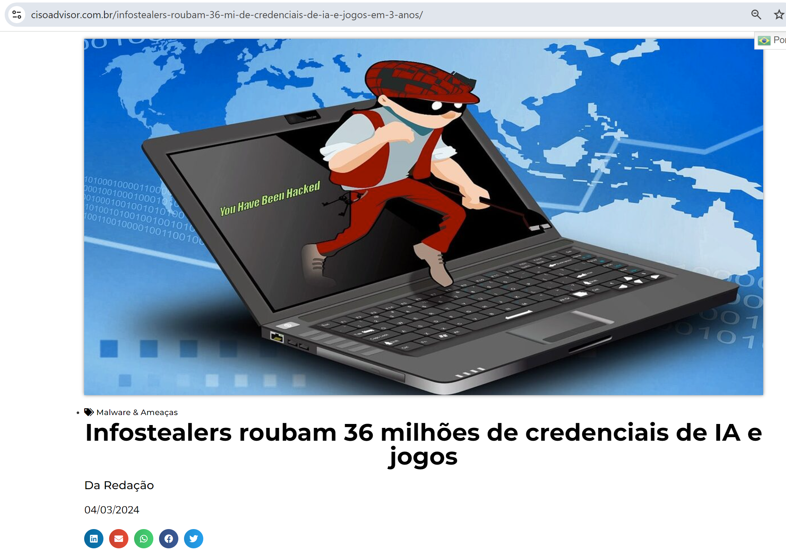
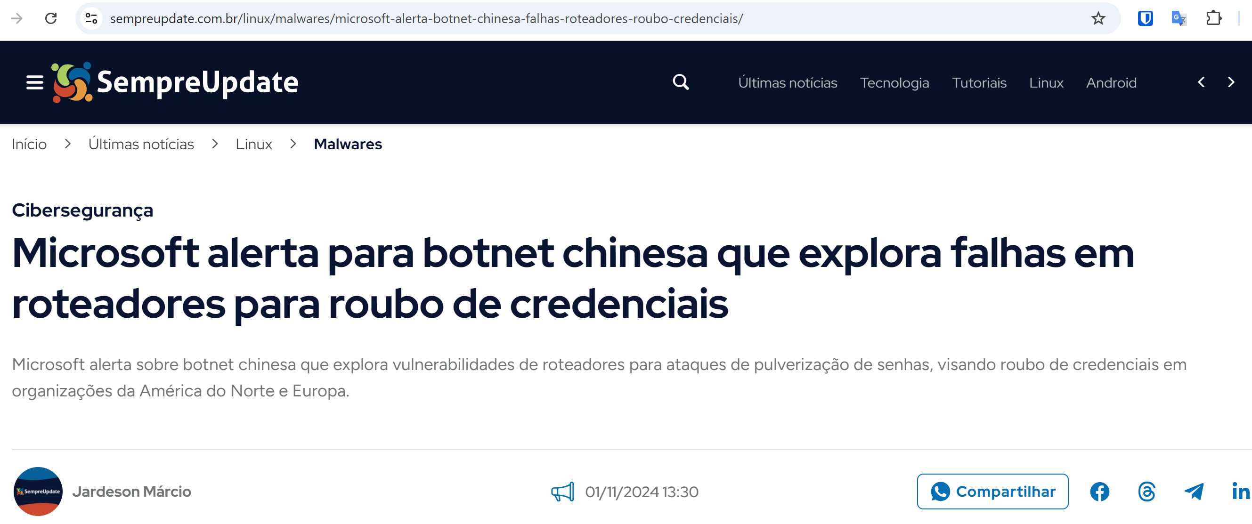
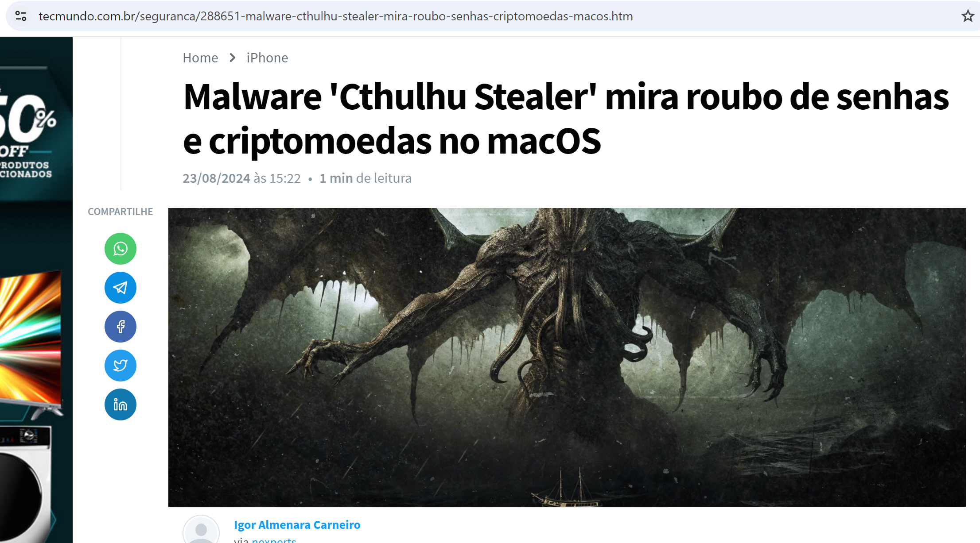
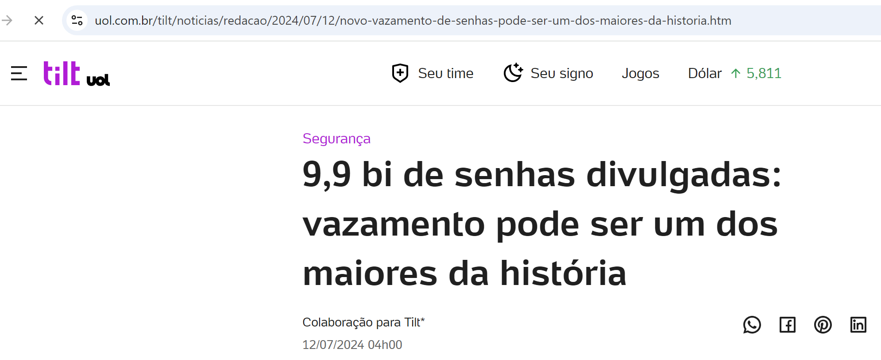
Identidade: Alguns Casos_

Slide 16

Inteligência Artificial_

Slide 17
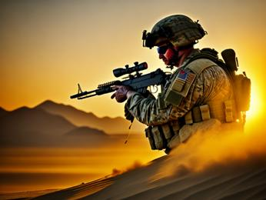

Inteligência Artificial: Quem consegue fazer maior estrago?_

Slide 18
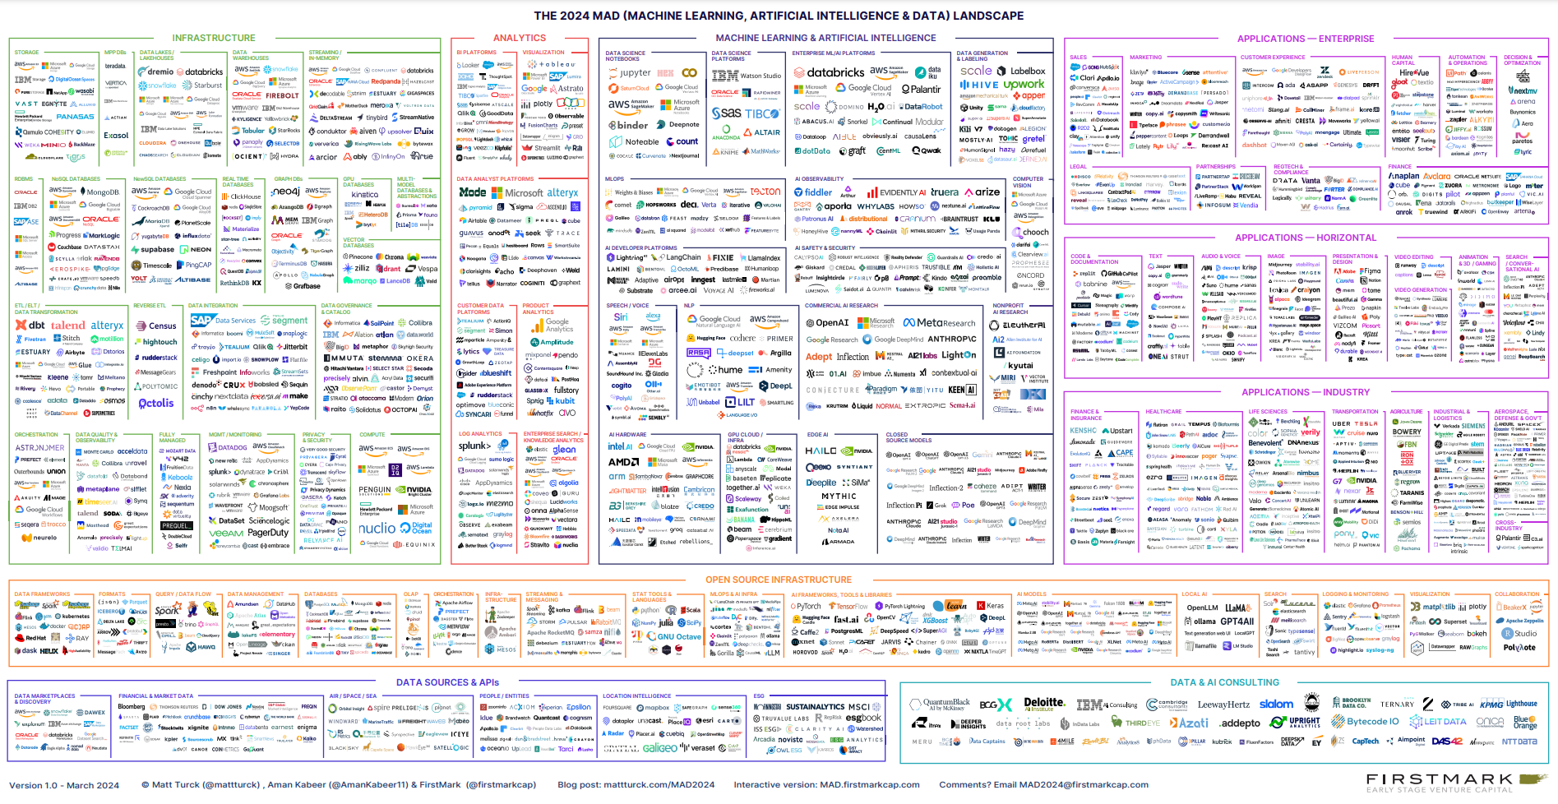

Slide 19
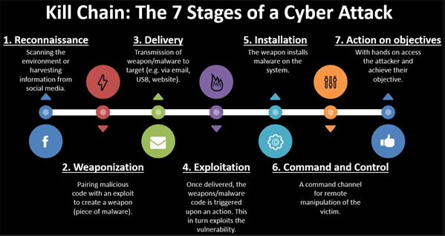
Ataques coordenados por IA_

Slide 20

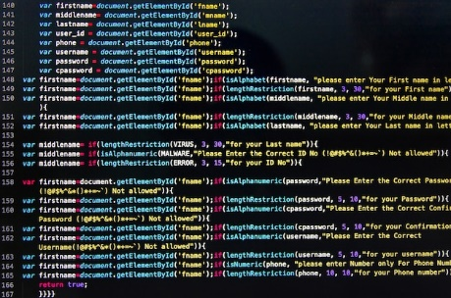

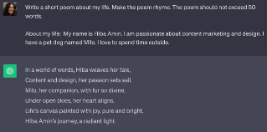
Uso de IA pública com informações privadas_

Slide 21

Boas Práticas em Cibersegurança_
Seguindo os melhores padrões de mercado para minimizar riscos
ISO 27.001
Padrão e a referência Internacional para a gestão da Segurança da informação
CIS Controls
18 medidas abrangentes que ajudam a fortalecer sua postura de segurança cibernética
NIST Cybersecurity Framework
Orientação e melhores práticas para melhorar a segurança o gerenciamento de riscos de segurança cibernética

Slide 22
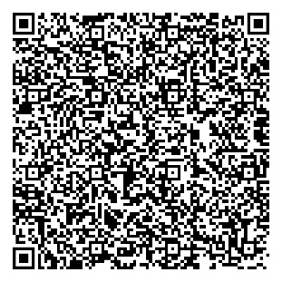
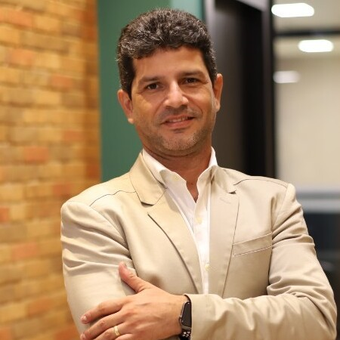
Obrigado_
alberto.santos@trustcontrol.com.br
www.linkedin.com/in/albertojbsfilho
www.trustcontrol.com.br
(085) 98773.1095

